Slide 1
محاضرة طرائق التدريس
التربية البدنية المدرسية
اعداد
أ. د نجلاء عباس

Slide 2
ماهية التربية الرياضية المدرسية
المقدمة:
هو عبارة عن موقف يتم فيه التفاعل بين التلميذ والمدرس من خلال المتعة ويجب أن تكون الدروس ممتعة ويشعر بها التلميذ بأنه يقضى أوقاتاً سعيدة لكلا منهم المدرس - التلميذ) . وهي عملية اكتشاف قدرة الجسم وما يستطيع الجسم أن يقوم به وكيف يمكن إكسابه المهارات المختلفة وعلينا كمدرسين مسئولية أن نحبب التلاميذ في التربية الرياضية وبالتالي يتم تنمية مهارات الحركة وتتزايد لديهم المعرفة بأنواع الحركات وكيفية أداؤها بشكل سليم خلال مراحل حياتهم

Slide 3
إن الوقت الذي يتم فيه أداء أنشطة التربية الرياضية هو وقت العمل المحبب لدى التلاميذ فهم يعملون عملاً حقيقياً وليس فقط الرؤية أو الإستماع.
إن التلاميذ عادة ما يحبون الجو الممتع حولهم وخاصة الأنشطة التي تتم في الهواء الطلق والبعد عن جو الالتزام المفروض عليهم داخل جدران الفصل - أيضاً فإن استخدام بعض المعدات والأدوات المساعدة يساعد على خلق روح المنافسة أثناء أداء الحركات المطلوبة ومن خلالها يتطلع التلميذ إلى أن يقوم بأداء هذه الحركات وحده أو مع آخرين

Slide 4
أهمية التربية الرياضية المدرسية
١.تساعد على تحسين الأداء الجسماني للتلميذ وإكسابه المهارات الأساسية، وزيادة قدراته الجسمانيه الطبيعيه
٢. إن الخبرات الأساسية لممارسة الأنشطة الرياضية تمد التلميذ بالمتعة من خلال الحركات المؤداه في
المسابقات والتمرينات التي تتم من خلال تعاون التلميذ مع آخرين أو منفرداً.
٣. أما المهارات التي يتم التدريب عليها بدون استخدام أدوات أو باستخدام أدوات صغيرة بسيطة أو باستخدام الأجهزة الكبيرة تؤدى إلى اكتساب المهارات التي تعمل على شعور التلميذ بقوة الحركة.
٤.إن التلاميذ عادة ما يرغبون في ممارسة الألعاب التي بها روح المنافسة وعادة ما يكون التلاميذ ذوى المهارات العالية لهم القدرة على الاندماج في المجتمع بشكل جيد وقادرين على التعامل مع الجماعات وبالتالي فإن قدرتهم أو عدم قدرتهم على عقد صداقات مع زملائهم غالباً ما تتأثر بالمهارات الخاصة لهم

Slide 5
أهداف التربية الرياضية
1 - إمدادهم بالمهارات الجسمانية المفيدة.
٢- تحسين النمو الجسماني وتنمية النمو بشكل سليم.
٣-المحافظة على اللياقة البدنية وتنميتها.
٤- تعليمهم المعرفة وتفهم أساسيات الحركة.
ه - قدرتهم على معرفة الحركات في مختلف المواقف.
٦ - تنمية القدرة على استمرار ممارسة التمرينات الرياضية للحفاظ على اللياقة البدنية العامة

Slide 6
٧- تعليمهم معرفة المهارات الاجتماعية.
٨- تحسين قدرتهم الابتكارية.
٩- تحسين القدرة على أداء الأشكال المختلفة للحركة.
١٠ - تنمية القدرة . على التقييم الشخصي والرغبة الشخصية في التقدم

Slide 7
أهداف برامج التربية الرياضية تختلف تبعاً لكل برنامج وجودة كل برنامج تتوقف على الأهداف المطلوب الوصول إليها من خلال تنفيذ البرنامج. وهدفنا كمدرسين أن نعمل على تدريس الأنشطة الرياضية التي تشجع التلاميذ وتساعدهم على أن يكونوا متحركين من خلال مهارات حركية سليمة لمواجهة كافة الظروف. والأنشطة الحركية مثل المنافسة والمتعة سوف تعمل
على تأثير إيجابي لهم طوال حياتهم من خلال لياقتهم الجسمانية .

Slide 8
من أين علينا أن نبدأ:
إن العملية التعليمية غالباً ما يتم تنفيذها من خلال إعطاء أوامر عندما يأمر المدرس بأداء بعض الحركات أو التمرينات الواجب أداؤها من التلاميذ .
وهناك أربعة عناصر أساسية تؤثر فى ما الذي يفعله الجسم وهي :
1-عناصر الجسم .
2- عناصر الطاقة والمجهود.
3- عناصر المكان .
4- عناصر العلاقة .
وهذه العناصر تتحكم فى أين يتحرك الجسم وكيف يتحرك ومع من يتحرك .

Slide 9
أين نحن الآن:
اين نحن الان ؟ هناك مدارس كثير من المدارس الان تستخدم الاساليب الحديثه في التدريس وبعض الادوات والمعدات الحديثه والبعض الاخر من المدراس هي الغالبية العظمى لاتوجد لديها اي تسهيلات او امكانيات الا وجود منطقه مفتوحه لاعطاء الدرس او صاله صغيره بها بعض الاطواق والكرات ومن حيث تتفاوت هذا الامكانيات من محافظه الى اخرى فهناك محافظات يغلب عليها الطابع الريفي والزرعي ومحافظات يكون سكانها من البدو والبقية من سكان المدن لذالك يجب ان نركز على الطبيعه الجانب الاقليمي كما ان هذا المعوقات ترتبط بعضها بدرس التربيه الرياضيه مباشره والبعض الاخر له علاقه بنطام التعلين وامكانيته من خلال :

Slide 10
أين نحن الآن:
وتتفاوت ضعف هذه الإمكانات، بشرية مادية من محافظة إلى أخرى . فهناك المحافظات التى يغلب عليها الطابع الريفي والزراعي وهناك المحافظات التى يتكون سكانها من البدو والبقية من سكان المدن. لذلك يجب علينا أن نركز على طبيعة الجانب الإقليمى لأن مشكلات المدن تختلف عن القرى بالرغم من اشتراك الجميع فى مجموعة من المشاكل الرئيسية التي تجمع بينها جميعاً بعضها عام وبعضها خاص بدرس التربية الرياضية بالمدارس كما أن هذه المعوقات يرتبط بعضها بالدرس مباشرة والبعض الآخر له علاقة بنظام التعليم وإمكانياته ككل : -

Slide 11
أين نحن الآن:
1- كثافة الفصول : لا تسمح المبانى الموجودة بالمدرسة باستيعاب العدد المتزايد للتلاميذ وهذه الكثافة فى العدد تلقى عبئاً متزايداً على عاتق مدرس التربية الرياضية كذلك على الإمكانات الرياضية الموجودة بالمدرسة.
۲ نظام الفترات : نجد أن كثير من المدارس الرسمية تطبق نظام الفترتين وينتج عن ذلك ضغط اليوم التعليمي وإعطاء الأولويات للمواد الأخرى مع إهمال المواد التربوية الهامة مثل التربية الرياضية والموسيقى والرسم .
3- نقص أعداد المدرسين : وهى مشكلة هامة لأن بعض خريجي كليات التربية الرياضية يتجه إلى مهن أخرى تدر عليه دخلاً أكبر. والبعض الآخر للتخلص من نظرة الآخرين (الدونية ) إلى التربية الرياضية.

Slide 12
أين نحن الآن:
4. عجز الإمكانيات المادية بالمدارس وقلة الميزانيات التقديرية التي تقدمها إدارات التربية الرياضية في المناطق التعليمية، كذلك وبناء الفصول في احواش المدارس .
5 مشاكل مرتبطة بالحالة الصحية والغذائية للتلميذ وانخفاض المستوى الاقتصادي والصحي للتلاميذ
6- اهتمام الدولة برياضة الاتحادات الرياضية جزئياً وإهمال الرياضة المدرسية .
7- عدم وجود الوعى الرياضي بين أولياء الأمور والتركيز على اجتياز الشهادات العامة وعلى الدروس الخصوصية وإهمال التربية الرياضية والفنية

Slide 13
أين نحن الآن:
8- عدم الاهتمام الكافي من وسائل الإعلام على الدور الذي تلعبه الرياضة المدرسية
٩- مادة التربية الرياضية مازالت إلى الآن مادة ليس لها تأثير في مجموع الدرجات الكلى

Slide 14
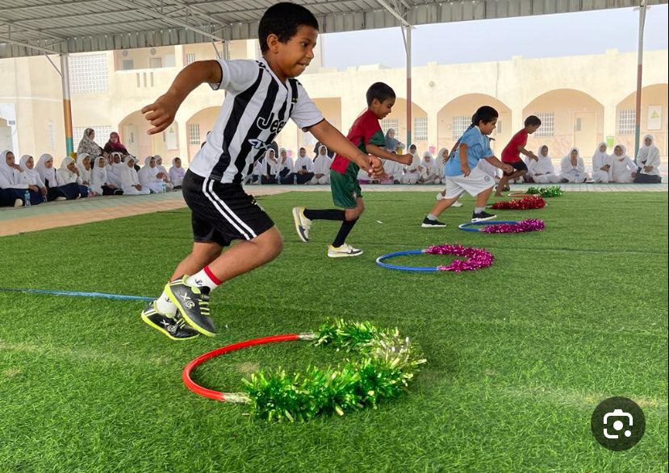
أين نحن الآن:

Slide 15
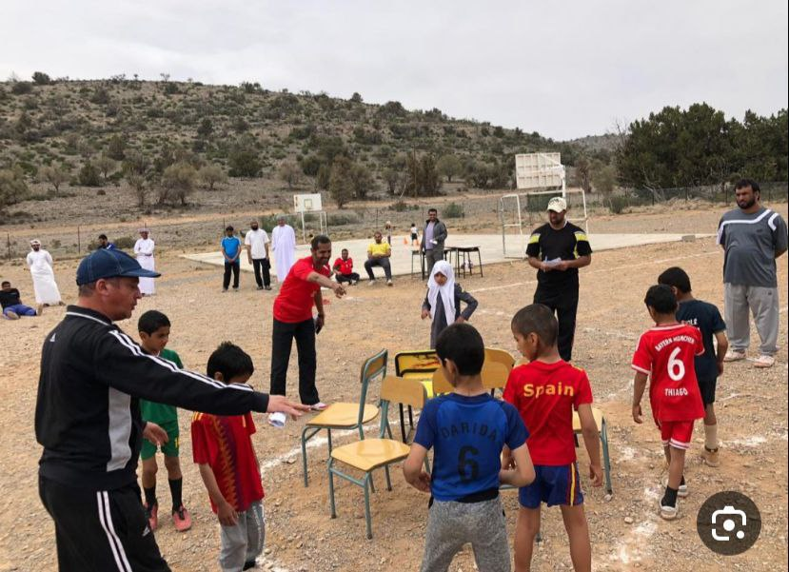
أين نحن الآن:

Slide 16
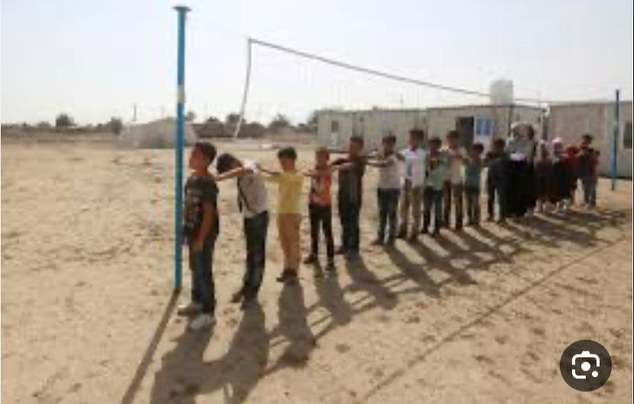
أين نحن الآن:

Slide 17
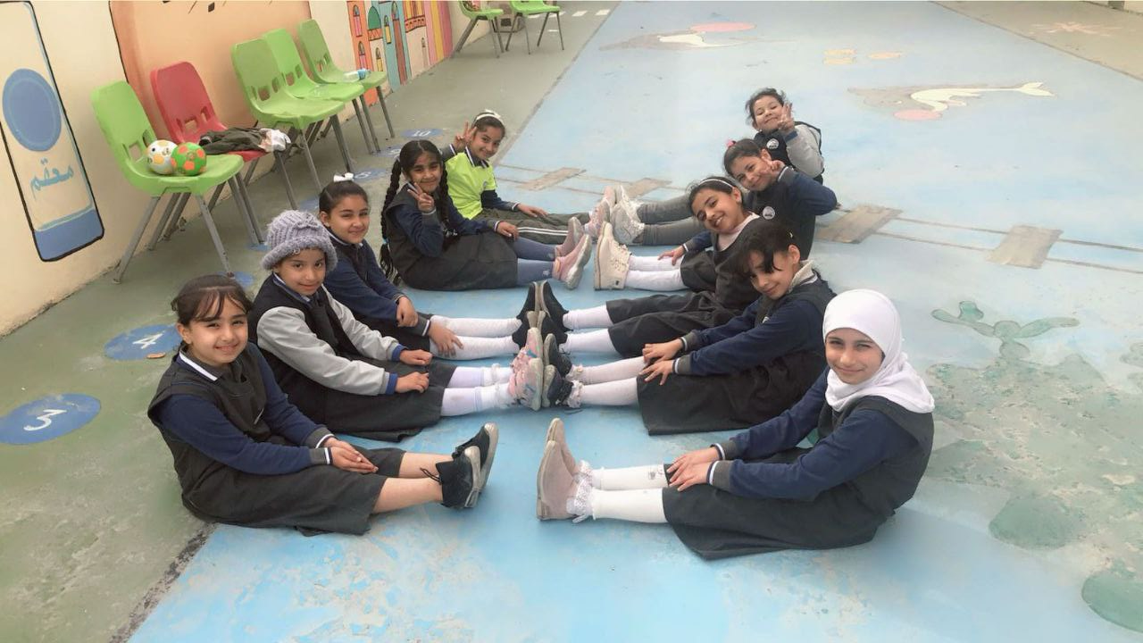
أين نحن الآن:

Slide 18
الطفل المتحرك
الطفل المتحرك هم الطفل المفعم بالحركية والطاقة عليه ان يفرغ طاقته بالأنشطة.
إن الهدف الرئيسي لنا كمدرسين في عليه تنمية الخبرة الحركية وعلينا أولاً أن نتفهم بعض الأسس التي تؤثر في العملية التعليمية للحركة بالنسبة للأطفال خلال مراحل التعليم المختلفة
وإن برنامج التربية الرياضية الناجح في المدارس الإبتدائية لابد أن يشتمل على كلا من عناصر التحكم الكلي للجسم بالإضافة إلى مهارات الحركة بالنسبة لكل جزء من الجسم ومن الواضح أن مهارات التحكم الكلية بالنسبة لجسم الطفل هيا الأساس في عملية تنمية مهارات الحركة بالنسبة للجسم كاملاً بالإضافة إلى القدرة على التحكم العضلي. وعندما يستطيع الأطفال التحكم في أجسامهم - فسوف تتولد لديهم الرغبة في قضاء وقت أكبر في التعليم، ونطلق على ذلك الأنشطة التنفيذية

Slide 19
عملية اكساب المهارات :
وأن عملية إكساب المهارات تتزايد بتزايد سن الطفل وزيادة عناصر الإدراك والإحساس بالنسبة لهم. ففى السنوات الأولى في المدارس الإبتدائية، فإن الأنشطة الخاصة بتنمية المهارات الكليه تتطلب من المدرس القدرة على التحكم للعمل في زيادة قدرة الأطفال على إدراك كيفية تنفيذ الحركات الأساسية بشكل سليم والعمل على زيادة قوة العضلات من خلال التمرينات الحركية في المكان وتمرينات التوازن .إن عملية تعليم مهارات جديدة لها مهمة صعبة وما نحتاجه لتعرف كيف تجرى ونمسك الكرة أو كيف
نرمى كرة التنس - ربما تكون قد تعلمت كل ذلك وربما لا - وما نعلمه هو أنه ليس من الضروري أن
نتعلم كل شئ أو نتعلم شئ محدد بالذات ولكن هناك ترتيبات معقدة لتنفيذ الحركات الرياضية بشكل سليم
وهذا هو الهدف الرئيسي للعملية التعليمية في المدارس الإبتدائية .

Slide 20
عملية اكساب المهارات :
متخصص | معقد | اساسي
انشطة متخصصة | انشطة اكثر تخصصاَ | انشطة عامه
تتطلب التحكم في كل العضلات الوقوف على اليدين العجلة | تتطلب التحكم في العضلات الصغيرة الاصابع اليدين السواعد الرقبة اصابع القدم مفصل القدم | تتطلب التحكم في العضلات الكبيرة الادرع الارجل الجدع الكتفين الظهر المعدة
انشطة تنفيديه التحكم في كل من الجسم والادوات تعليم الارسال في التنس تعليم كيفية تمرير في لعبة التنس | انشطة تنفيدية تنمي التحكم في الادوات انشطة تشمل الرمي التمرير لدحرجة القفز استلام ومسك الكرة حمل تنطيط الكرة التصويب

Slide 21
عملية اكساب المهارات :
عندما تقوم بعمل خطة للأنشطة الحركية للأطفال فلابد أن تضع في اعتبارك كلا من المهارات والبيئة وبعض الإعتبارات التي تعتبر هامة في هذا الشأن سنجدها في الجدول الآتي :
صعب | سهل | المهارة
من خلال المبارة – مع الموسيقى – جانبي على المقعد مع الزميل – تبادل كرة التنس او كرة السلة مع الزميل على المقعد – الجري ثم تمرير كرة القدم – القفز والنزول | منفردا للامام على الارض استخدام كرة التنس تمرير كرة القدم – الوقوف على قدم واحدة | الجري –الحجل – اللف –القفز –المسك – الرمي –رمي الكرة –التوازن

Slide 22
القدرة البدنية
إن برنامج التربية الرياضية لابد وأن يشتمل على تنمية القدرات الجسمانية للأطفال من خلال التدريب على تنمية المهارات ويتم تقسيم القدرة البدنية إلى شقين هما :
1- اللياقة البدنية
2- الإمكانيات الذاتية

Slide 23
اللياقة البدنية
إن أحد أهم الأهداف الخاصة بالتربية الرياضية بالنسبة للأطفال هي زيادة اللياقة لهم أو على الأقل المحافظة على مستوى اللياقة البدنية
- يتأثر مستوى اللياقة البدنية بالعادات الغذائية المتوارثة والخبرة الرياضية وبالتالي فإنه يتم تحسين مستوى اللياقة البدنية من خلال الأنشطة الرياضية - ولأن مستوى اللياقة البدنية يكون عادة مستوى غير ثابت فإنه من الهام جداً أن يتم التركيز على التدريبات الخاصة باللياقة البدنية للأطفال على الأقل ثلاث مرات أسبوعياً مع إعطاء تمرينات حركية لهم بصورة مرحة وطريفة بالنسبة لهم وبالتالى سوف يحبون التمرينات الحركية مهما كان الشكل الذي تدرس به .

Slide 24
اللياقة البدنية
في أي صف دراسى نجد أن هناك طفل يجرى بسرعة أكبر من زملائه في الوقت الذي يكون هناك طفل آخر هو أقوى من زملائه وبالتالي فإن لكل شخص إمكانيات وقدرات ذاتية تختلف عن الآخرين في أحد مكونات اللياقة البدنية الآتية تحمل العضلة التحمل العضلي القوه المرونة
- وحتى يتم المحافظة أو زيادة مستوى اللياقة البدنية يجب ممارسة تمرينات اللياقة والتدريبات الحركية لمدة عشرون دقيقة ولفترة أربعة مرات أسبوعياً على الأقل والتي ستعمل على زيادة معدل ضربات القلب
- إن حصة التربية الرياضية لهى من الحصص الأساسية إذا كان زيادة اللياقة البدنية أحد أهداف برنامج التربية الرياضية .

Slide 25
تحمل العضلة القلبية :
هذا المصطلح يعنى قدرة العضلة القلبية على ضخ الدم من القلب إلى العضلات حاملاً الأكسجين وذلك خلال فترة طويلة من الوقت .
- إن أي أنشطة رياضية تستمر أكثر من ثلاث دقائق فهي بالتأكيد تزيد معدل ضربات القلب وبالتالي يستفيد الجهاز العضلي القلبي المسئول عن دفع الدم للعضلات. وهناك أمثلة على هذه الأنشطة مثل الجري والسباحة وخلال الحصة الدراسية يجب التأكيد على ضرورة عمل الإحماء لجميع الأطفال حيث يعتبر ذلك أحد أهم عناصر اللياقة البدنية ويوجد أيضاً أنشطة مرتبطة بالتمرينات المسئولة على تنمية تحمل الجهاز القلبي وخاصة التي تشتمل على الجري والقفز .

Slide 26
التحمل العضلي
هذا المصطلح يعنى «قدرة الفرد على استخدام العضلات المختلفة بشكل سليم متناسق - لأن كل الأنشطة الرياضية غالباً ما تحتاج إلى مجهود عضلي وذلك حتى يتم تنفيذ التمرينات بشكل سليم وهناك أمثلة على ذلك مثل الوقوف على اليدين أو تدريبات العجلة أو التسلق لمكان مرتفع أو القفز مرات متتالية .
وكذا في أنشطة ألعاب القوى التي تشتمل على حمل ثقل على اليد وأيضاً في الكرة الطائرة تمرينات الكرة واستلامها وقذفها تحتاج إلى مجهود عضلى من الجزء الأعلى من الجسم

Slide 27
القوة العضلية
القوة العضلية وهو ما يعنى قدرة العضلة على العمل لفترات طويلة من عشر ثوان حتى ثلاث دقائق وأيضاً ذلك يعنى أكبر قوة يتم أداؤها من خلال العضلة ومن الأمثلة على ذلك الجرى بسرعة لمسافة قصيرة - حمل أثقال مختلفة .وفي بعض التمرينات والمباريات وألعاب القوى فإن القدرة على القفز بسهولة لهو أمر يتطلب قوة بينما الوقوف على اليدين يتطلب قوة وتوازن وهما عنصران مهمان جداً في اللياقة .

Slide 28
المرونة:
وهو ما يعنى «قوة الجسم على عمل أشكال وتمرينات باستخدام الأجزاء المختلفة من الجسم بشكل متناسق وهناك مثال واضح على ذلك فهو القدرة على لمس أصابع القدمين وهو تمرين شائع فى ذلك وهو ما يشير إلى المرونة في الفخذ والجزء الخلفي للجسم .

Slide 29
المرونة:
إن الأطفال عادة تكون أجسامهم مرنة ويفقد الجسم بعض مرونته أثناء عملية النمو وهناك عناصر بيئية وأيضاً نوع الأنشطة التي تمارسها حيث يؤثر كل ذلك في المرونة ومثال على ذلك فإن الطفل الذي ينمو في ظل تمرينات خاصة بالغطس أو ألعاب القوى فإن جسمه غالباً ما يتمتع بمرونة عالية أثناء عملية البلوغ والنضج وعادة ما يكون الرجال أقل مرونة لأنه غالباً ما تكون التمرينات التي يمارسونها لا تحتاج إلى درجات مرونة عالية أثناء التدريبات ويجب أن نتوقع أن التمرينات التي لا تشتمل على قدر من المرونة خلال فترة الطفولة والصبا سوف تقلل من مرونة جسم الطفل حين يكبر ومن المهم لكل مدرس أن يضع في برنامجه التدريبي بعض الأنشطة والتمرينات التي تنمى المرونة وذلك لزيادة اللياقة وتقليل الإصابات .

Slide 30
الإمكانيات الذاتية
وهي ما تعنى قدرة الفرد على تنفيذ وأداء مختلف المهام وهذا يؤثر بشكل مباشر على جودة الأداء وقدرة الفرد على المشاركة والتنفيذ بأقل مجهود وبجودة عالية وهى تشمل التناسق والقوة والتوازن والسرعة والخفة والنشاط وعلينا كمدرسين تحسين هذه القدرات للطفل من خلال الأنشطة التنافسية مثل تشجيع الأطفال على الجرى فى مساحة فارغة مع تغيير الاتجاه وسيتم ذلك من خلال استخدام الرشاقة والقوة والتناسق .

Slide 31
الطفل المفكر
إن التربية الرياضية لها دور هام فى تنمية الإدراك لأنها تشتمل على التربية والقدرة على تقبل المعلومات والتي يجب أن يتم نقلها للأطفال مع إعطائهم نصائح للناحية العملية أيضاً أثناء التدريبات على أداء التمرينات الصعبة وترتيب الحركات بشكل سليم لأداء المهمة المطلوبة بجودة عالية .
- إن أهم أهداف التربية الرياضية بالنسبة للأطفال هو أن يتفهم الطفل أساسيات الحركة لأن هذا الفهم سيعمل على تشجيع وتحسين المهارات الجسمانية لهم .

Slide 32
الطفل المفكر
إن برنامج اللياقة البدنية الجيد يعنى توفير الخبرة التي تشجع الطفل على أن يسأل ويحلل ويتصل بالآخرين وأن ينمى الإدراك لديه بالإضافة إلى توضيح أنواع من الثقافات الأخرى المتنوعة للعالم المحيط, وهكذا يتم جعل التربية الرياضية جزء من العملية التربوية والتي تتم بخبرة عالية .

Slide 33
الطفل المفكر
إن عملية إعطاء أسئلة للأطفال تساعدهم على توضيح الحقائق والأسس لتنفيذ الحركات الجديدة وهناك بعض الأمثلة منها :
۱ - أين يجب أن تنظر إذا كنت تقوم بعملية الضغط ؟
۲ - ما هو الطريق الذى يجب أن تنظر إليه أثناء تنفيذ الحركات ؟
۳ - هل يمكن أن تصفق بيدك مع الموسيقى ؟
٤ - هل يمكنك تغيير الوضع الجسماني بشكل بطئ لشرح الحركة بشكل سلیم؟
5 - هل يمكنك ملاحظة اليدين عند استلام ومواضع القوة عند الاستلام وأيضاً ملاحظة القوة عند القفز ؟
٦ - كيف يمكن استخدام يديك عند القفز ؟

Slide 34
الطفل المفكر
وهكذا فإن نطاق الإدراك يعنى أن تنفيذ الحركة بشكل جيد لهو الهدف الرئيسى فى أى برنامج للتربية الرياضية وهو نتيجة للابتكار والتحليل والتذكر والتركيز وإمكانية استقبال المعلومة .
لم نكن في الماضي نهتم بشعورنا وحالاتنا النفسية أثناء إلقاء المنهج التعليمى، أما الآن وجد القائمون على تنمية المناهج الدراسية بأن عنصر الشعور له أهمية قصوى فى تحسين إدراك الطفل بذاته .
إن البيئة التى يتم فيها تدريس المنهج الدراسي توثر في الشعور الخاص بكل طفل - فعلى المدرسين الذى يشجعون الأطفال ذوى المهارات الخاصة رياضياً تنمية قدراتهم الرياضية لتنمية الروح التنافسية لزيادة القدرة الجسمانية في التربية الرياضية .

Slide 35
الطفل المفكر
إن هدفنا تنمية وتحسين البيئة التي تحيط بالمجال التعليمي للأطفال - الأمن والسلامة للأطفال . بحيث تكون مناسبة للتدريس وتنفيذ المهام الرياضية المختلفة مع مراعاه عامل الامن والسلامه للاطفال لهذا السبب يجب أن يهدف المدرسين إلى التعامل مع الأطفال كل على حدة كوحدة منفصلة للعمل على الإبتكار وخلق روح الصداقة والذي يرحب به الأطفال ويحبون ذلك الشعور جداً وبالتالي يتم تنمية روح المهارات الاجتماعية بشكل سليم.في التربية الرياضية .

Slide 36
الطفل المفكر
إن وجود مدرس له خلفية اجتماعية ومهارات اجتماعية جيدة لهو عامل مهم في التعامل مع الأطفال بدءاً من استدعاء الأطفال بأسمائهم والتأكيد على ضرورة أن يطلع كل طفل بمهام القيادة بشكل ينمى روح القيادة لديهم مع الضرورة للعمل على أن لا يعمل الطفل بشكل منفرد بدون التعاون مع الآخرين لأن ذلك له أسبابه ونتائجه التي تؤثر على الطفل سلبياً بشكل غير مرغوب فيه ومن المهم فى هذه النقطة أن نشير إلى أن عقاب الأطفال من خلال استبعادهم من ممارسة الأنشطة الرياضية لهم أمر غير مرغوب فيه حيث ينمى لدى الطفل روح العزلة والاستبعاد السلبي . بشكل سليم.في التربية الرياضية .

Slide 37
الطفل المفكر
وان جميع الأطفال بغض النظر عن قدراتهم الشخصية، يحتاجون إلى جميع توفير الفرص لتنمية مهاراتهم واكتساب المهارات الجديدة كلما أمكن ذلك .
لأن الأطفال يتعلمون من الملاحظة والتعامل مع نظرائهم فإن ملاحظة وتعامل الطفل مع أقرب نظير له ( مساعدته على أداء الحركات المطلوبة منه مثلا عملية هامة فى تنمية مهارات كل منهما(

Slide 38
الطفل المفكر
أحياناً يقوم المدرسين بإيقاف الفصل لملاحظة حركة جيدة أو رد فعل رائع من أحد التلاميذ فنحن لا نتوقع أن يقوم جميع التلاميذ في الفصل بأداء الحركات الجيدة التى لاحظوها بنفس الجودة ولذلك فإنه من الممكن لكل تلميذ في الفصل أن يتاح له الفرصة كى يقوم بأداء هذه الحركات أمام الجميع من فترة لأخرى ويتم تشجيعه من بقية زملائه .
- أيضاً فإن تكوين المجموعات الاجتماعية المناسبة لهو أمر هام ويشكل بيئة اجتماعية تعليمية مناسبة وسيكون ذلك نتيجة للتخطيط السليم الخاص

